Slide 1
DNS rebinding
avdagić edhem

Slide 2
Internet
“Mreža mreža”
domene i IP adrese
DNS

Slide 3
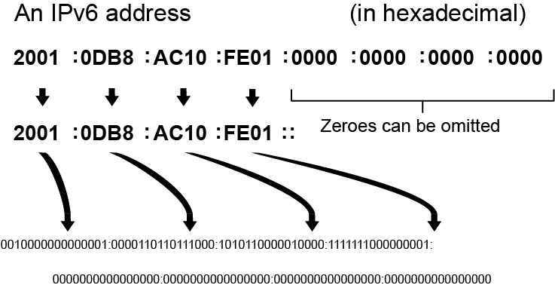
IP adrese i domene
Text

Slide 4
DNS

Slide 5
DNS upit (query)
Text

Slide 6
Same-origin policy

Slide 7
Dns rebinding

Slide 8
primjer
fer intranet

Slide 9
demo

Slide 10
implementacijski problemi
Text
Distribucija
Poznavanje mreže koja se napada

Slide 11
Zašto nije popravljeno?

